Slide 1

Présentation du projet
Pré-projet
Mise en place
Post-projet
Présentation du projet
Nous souhaitons tous (ou presque) manger mieux.
La plateforme Pur Beurre aide justement ceux qui veulent
manger mieux à trouver des substituts plus sains
aux aliments qu’ils mangent tous les jours.

Slide 2
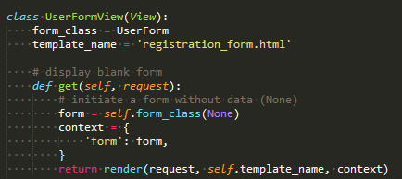
Présentation du projet
Pré-projet
Mise en place
Post-projet
Fonctionnalités attendues
Utiliser Python 3 et Django

Slide 3
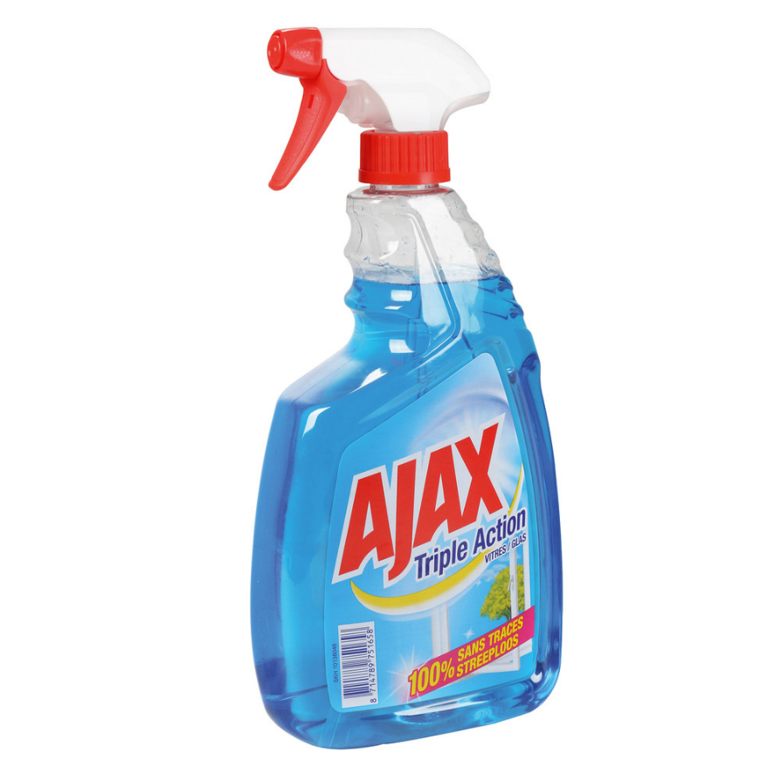
Présentation du projet
Pré-projet
Mise en place
Post-projet
Fonctionnalités attendues
Pas de requêtes Ajax

Slide 4
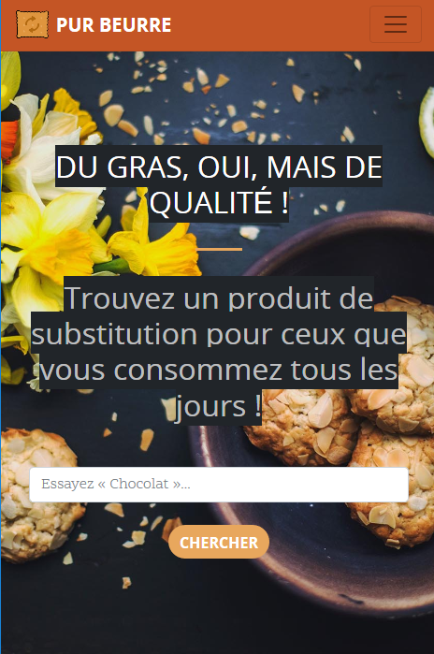

Présentation du projet
Pré-projet
Mise en place
Post-projet
Fonctionnalités attendues
Application responsive

Slide 5
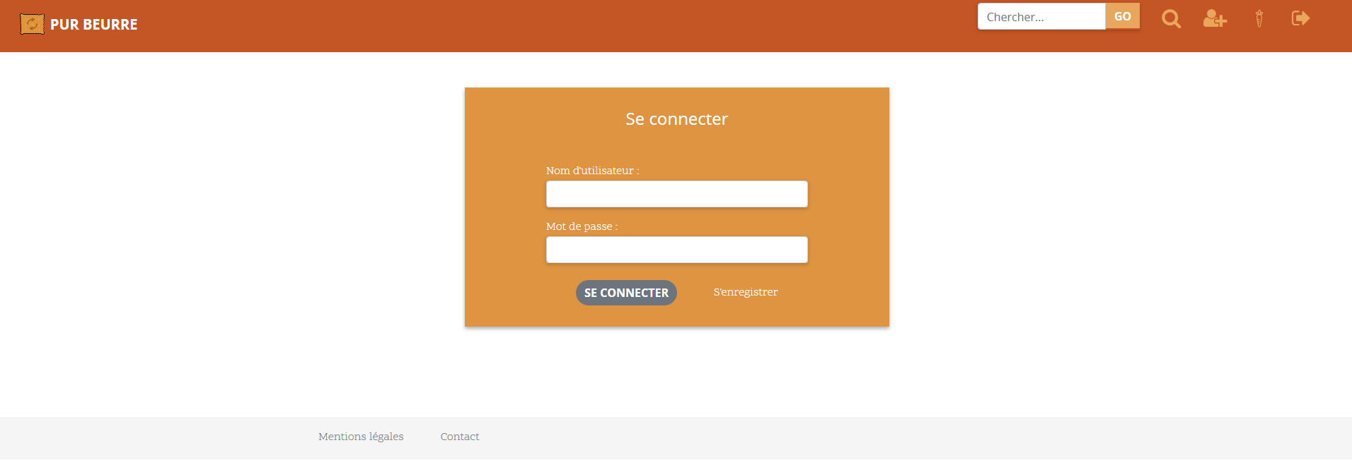
Présentation du projet
Pré-projet
Mise en place
Post-projet
Fonctionnalités attendues
Authentification d’utilisateur

Slide 6
Environnement de développement
Présentation du projet
Pré-projet
Mise en place
Post-projet
Pré-projet
Machine sous Windows 10. Virtualenv
Sublime Text 3 + plugins

Slide 7
Présentation du projet
Pré-projet
Mise en place
Post-projet
Anticipation des problèmes
Construire la base de données et ORM Django ;
Apprendre à utiliser Django ;
Déployer sur Heroku.
Anticiper ces problèmes m’a permis d’avoir une feuille de route.

Slide 8
Présentation du projet
Pré-projet
Mise en place
Post-projet
Première difficulté rencontrée
Appréhender Django.
Solution apportée
Suivre le cours OpenClassrooms et divers sources.

Slide 9
Présentation du projet
Pré-projet
Mise en place
Post-projet
Mise en place du projet
Démarche choisie
Écrire les User Stories ;
Créer un projet Django ;
Créer la base de données ;
Créer le design de l’application ;
Créer les tests.

Slide 10
Présentation du projet
Pré-projet
Mise en place
Post-projet
Difficulté rencontrée
Construire la base de données Postgresql sous Windows.
Solution apportée
Chercher sur Google et demander à mon mentor.

Slide 11
:)
Demo time !

Slide 12
Présentation du projet
Pré-projet
Mise en place
Post-projet
Analyse post-projet
Compétences acquises
Utiliser Django ;
Vues fondées sur des classes.
Compétences renforcées
Déployer sur Heroku ;
Structurer un projet ;
Écrire un Readme et un makefile.

Slide 13
Q&A

